Slide 1
Escuela Benjamín Franklin
Equipo: 5
Grado: Quinto
2018-2019
Fecha de inicio: 14 de Agosto. Fecha de término: 29 de Abril.

Slide 2
Integrantes del equipo:
Rosa Corona Salguero, Biología
Araceli Cuevas Guzmán, Inglés
Luis Roberto Martínez Hernández, Historia
Alfonso Sánchez Zúñiga, Literatura

Slide 3
El fin de los tiempos: una mirada al futuro
Introducción:
El inminente crecimiento de la población en el mundo ha generado problemas importantes en la naturaleza: escasez de agua, extinción de especies, disminución de espacios para vivir, nuevas enfermedades, calentamiento global; y no somos conscientes del peligro que causa esto en un mediano plazo. Es verdad que en el siglo XXI se ha dado un boom en el cine, en la literatura y en la ciencia sobre la importancia de cuidar el medio ambiente, no obstante a los jóvenes parece no interesarles demasiado, así que nos proponemos trabajar una serie de infografías que muestren la decadencia del mundo con la falta de animales, enfermedades, sin agua potable y contaminación extrema. Es preciso señalar que será bilingüe para que haya un diálogo, no sólo en México sino en otros países, con la premisa de que puede ser universal, ya que no sólo es un problema de nuestro país sino del mundo. Debe existir una investigación histórica, científica, cultural y literaria, por lo que nos valdremos de las asignaturas de Historia, Biología, Literatura e Inglés para la traducción.

Slide 4
Objetivos Generales:
Se maneja un exposición de infografías, folletos, carteles en inglés en donde se crea y se proponen soluciones para sensibilizar e impactar de manera activa y positiva a los estudiantes, para que ellos diseñen, innoven, propongan y concienticen a los espectadores a lograr un cambio radical y profundo para detener el deterioro del ecosistema.
Objetivos por asignatura:
Biología: Que el alumno, detecte las principales causas de la contaminación, en las adaptaciones evolutivas de los seres vivos, y se reconozca como un elemento capaz de provocar un cambio benéfico, en los ecosistemas a largo plazo, con el uso responsable de la tecnología, del reciclaje , compostas etc.
Historia: Que el alumno comprenda el manejo de los tiempos históricos y cómo el tiempo pasado influye en su tiempo presente.
Literatura: Que por medio del mito se concientice la idea de la cosmogonía antigua y su impacto en la actualidad.
Inglés: Que el alumno haga uso del idioma manejando diferentes situaciones reales y utilizando verbos auxiliares de obligación, prohibición, advertencia, probabilidad, necesidad para que logre el entendimiento de la lengua y su importancia en el mundo real; así como el uso de los condicionales (0-1-2) para dar soluciones precisas y lógicas, adecuadas a nuestro momento de vida.

Slide 5
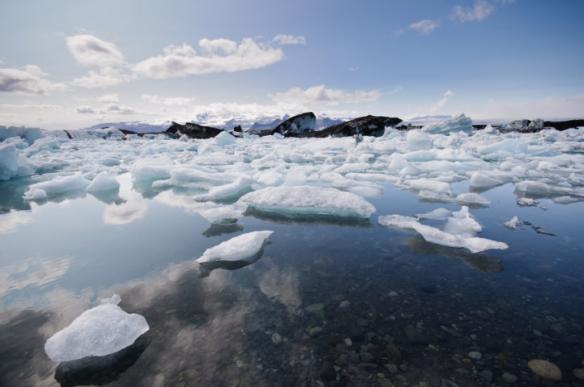
Documentación de actividades y evidencias de enseñanza y aprendizaje

